Slide 1

Event | Date
Presenter
Title
UNECA Sub-Regional Office for Eastern Africa

Slide 2
Bureau sous-régional pour l’Afrique Centrale
Performance 2021 - 2022
Novembre 2021 – Novembre 2022
Namegabe Mastaki
Director ad-interim
Regional Office for Central Africa

Slide 3
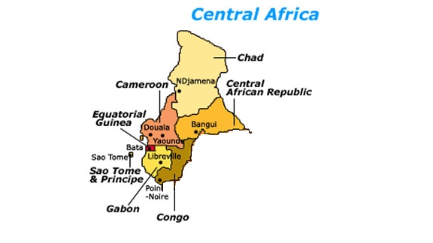


Couverture géographique BSR-AC
7 Etats membres
CERs
Cameroun
Congo
Gabon
Guinée Equatoriale
République Centrafricaine
Sao Tome & Principe
Tchad

Slide 4




Mandate and areas of strategic focus
1. Promoting economic diversification and structural transformation
  Developing and streamlining of regional and national economic diversification strategies
  Strengthening regional value chains
  Promoting special economic zones
Areas of focus
2. Supporting subregional initiatives
  Promoting regional integration and intra - African trade
  Sustainable development, governance
  Private sector and MSME development
3 functions/roles
Convening: statutory and expert meetings
Think tank: analytical work, research
Operational: advisory services, technical support

Slide 5
OUTLINE
01
Résultats réalisés en 2022
02
Partnership / consensus building and support
03
Leçons apprises
04
Cadre stratégiques et résultats escomptés en 2023

Slide 6








Résultat 1: Renforcer la diversification économique en Afrique Centrale
Validation du projet de cadre de référence pour l'élaboration du plan directeur d'industrialisation et de diversification économique en Afrique centrale (PDIDE-AC)
Assistance et sensibilisation d’une diversité des parties prenantes sur les avantages de la ZLECAf pour les pays de la sous-région (GE, ST, RCA)
Modélisation économique et renforcement de la base de données GTAP africaine (Angola, ST, RDC)
Publication des rapports
Renforcement des capacités des experts nationaux

Slide 7
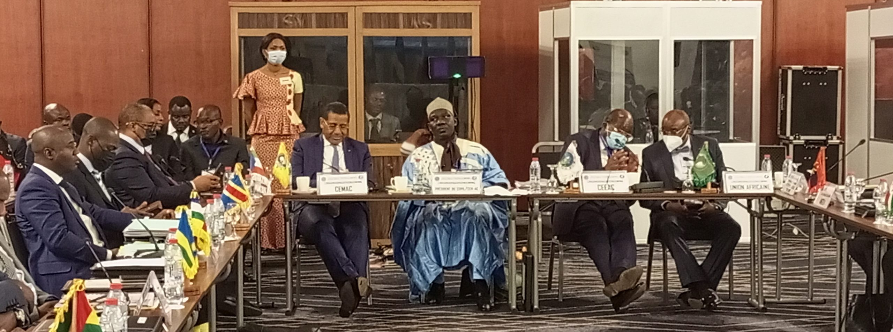
PDIDE-AC
Aout 2022 – 5e reunion du Conseil des Ministres du Comite de pilotage de la rationalisation des CERs en Afrique Centrale: plaidoyer de la CEA pour l’adoption d’un cadre de reference developpe par le BSR-AC pour l’elaboration du PDIDE-AC

Slide 8

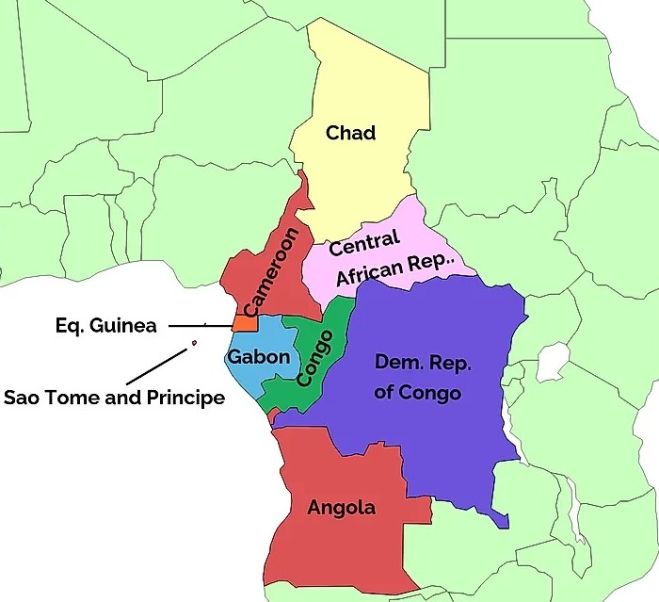
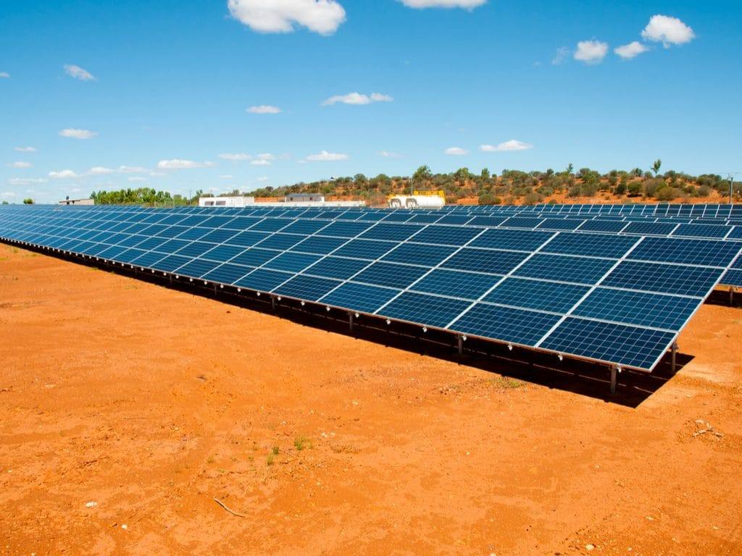
Publications du BSR-AC au courant de l’annee 2022
Policy brief on SEZ as critical nodes for skills development
Rapport sur l’etat de l’integration regionale en Afrique Centrale
Rapport sur l’energie renouvelable pour la diversification economiqueen Afrique Centrale
In support of industrialization and economic diversification in central Africa
Benchmarking report on the progress central Africa is making in implementing the Douala consensus on economic diversification
Report on Renewable energy development for industrialization and economic diversification in Central Africa

Slide 9

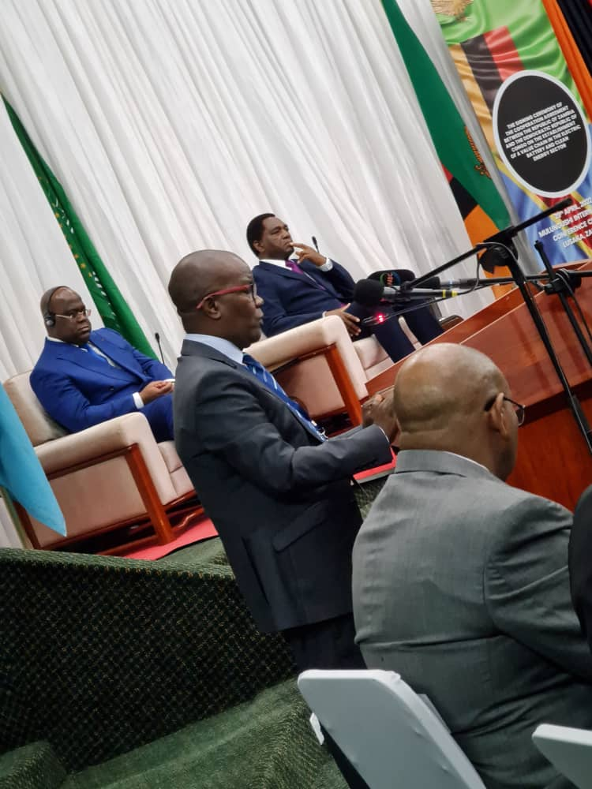

Key activities
Résultat 2: Passer de la conception à la mise en œuvre de stratégies de diversification économique

Slide 10
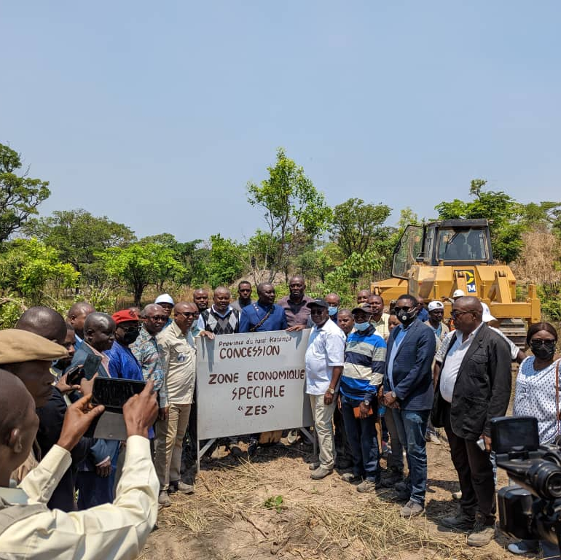
DRC-Zambia special economic zone for Batterie value chains and the related center of excellence for batteries
Cérémonie de bornage de 2000 ha d’espace foncier alloué à la ZES de la batterie dans le Haut-Katanga, en application des arrêtés signés par le Gouverneur de la province, dédiant ces terres à la ZES des BEV.

Slide 11


Grace au plaidoyer de la CEA/BSR-AC
Engagement de AFC a accompagner le Congo dans la mise en œuvre de son nouveau plan de développement (PND) 2022-2026
Signature au mois de juin 2022 d’un protocole d’accord entre Arise Integrated Industrial Platforms (Arise IIP) et les autorités congolaises pour la création de deux ZES à l’horizon 2025 (Pointe-Noire, Ouesso)

Slide 12
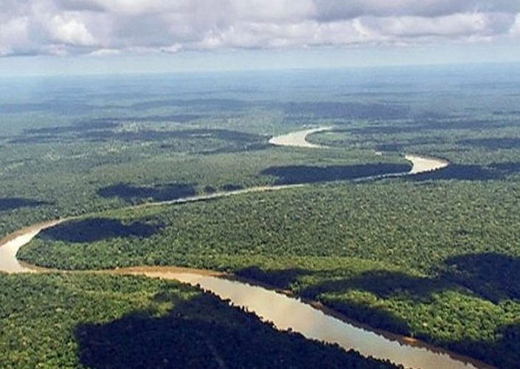
Mise en place d’un Consortium sur l’évaluation et la valorisation du capital naturel en appui à la diversification et à l’industrialisation
5 mai 2022: Consultation à Libreville, au Gabon
Partenaires:
  CEEAC,
  CEA,
  FAO/BSR-AC,
  PNUD-Gabon,
  BDEAC: institution bancaire

Slide 13
OUTLINE
01
Résultats réalisés en 2022
02
Partnership / consensus building and support
03
Leçons apprises
04
Cadre stratégiques et résultats escomptés en 2023

Slide 14
Partnership / Consensus building and support
Zambia and the DRC has agreed on the Terms of Reference of the prefeasibility study to set up a Zambia – DRC Joint SEZ for battery precursors - The Prefeasibility study will inform the technological, governance and partnership options which will guide the development of the Joint SEZ.
As part of the search for new partners for the DRC Battery Initiative, ECA has conducted a series of virtual meetings with the EU delegation in the DRC during the last quarter. On September 12, 2022, both institutions agreed to support the African Center of Excellence for Batteries (CAEB) and the development of vocational training capacity for the battery industrial project.
ECA SRO-CA held several virtual meetings with SudSouth, a Congolese mining company interested in the battery value chain initiative. On July 20, 2022, a virtual call was organized between ECA-CA and SudSouth, Missang (a consulting firm based in UK and Belgium), CAEB and Bolton University (England) to discuss possible synergies between both research and teaching institutions.

Slide 15
Partnership / Consensus building and support - cont’d
RCOs and ECA-CA to Jointly support the implementation of AfCFTA national strategies in Congo Brazzaville, DRC, CAR, Angola, Sao Tome opening avenues for local partnerships on the AfCFTA and their fully integration in the UNSDCFs in Central Africa.
ECA-CA, ILO and UNIDO to join hands in continued capacity building initiatives on the new generation of SEZ for Cameroon and other countries.
ECA and AFC to jointly supporting the implementation of Special economic Zones in Central Africa starting from existing joint initiatives such as the Development of the Timber SEZ in Bertoua, Cameroon; the SEZ on fertilizers (NPK) in Pointe noire, Congo; and the development of a mega solar Plant in Chad.
ECA-CA to support the WTO Chair of the International Relations Institute of Cameroon (IRIC),University of Yaoundé II in its capacity building and policy consensus on Trade policies and sustainable development in Central Africa with a clear focus on expediting the implementation of the AfCFTA strategies at national and regional levels.

Slide 16
OUTLINE
01
Résultats réalisés en 2022
02
Partnership / consensus building and support
03
Leçons apprises
04
Cadre stratégiques et résultats escomptés en 2023

Slide 17
Leçons apprises
Les efforts de rationalisation en cours vers une CER unique en Afrique centrale offrent à la fois une opportunité pour un programme rationalisé dans la sous-région mais aussi un risque résiduel en termes de construction d'un consensus sur des questions sélectionnées
la difficile mobilisation des ressources financières pourrait entraver la capacité à réaliser les ambitions d’un Pôle d’excellence sur la diversification économique inclusive et durable en Afrique centrale
La mise en œuvre des stratégies de la ZLECAF, au niveau national et sous-régional, devrait être soutenue par des politiques d’industrialisation et de développement d’infrastructures
Le potentiel numérique a permis d'étendre la portée des activités du Bureau en intégrant de nouveaux partenaires

Slide 18
OUTLINE
01
Résultats réalisés en 2022
02
Partnership / consensus building and support
03
Leçons apprises
04
Cadre stratégiques et résultats escomptés en 2023

Slide 19


En 2023…
Objectif
Contribuer a développer les secteurs manufacturiers et des services à haute valeur ajoutée et d'accroître la part des biens manufacturés dans les exportations totales
Résultats
L'émergence de chaînes de valeur régionales et de pôles industriels
L’augmentation de la part du commerce intra-Afrique centrale dans le commerce total africain et la promotion du « made in Central Africa »
L’intégration accrue des économies locales dans les chaînes de valeur régionales dans le cadre de la Zone de libre-échange continentale africaine
Une augmentation du nombre de pays qui ont appliqué les méthodes de comptabilisation du capital naturel dans leurs comptes nationaux

Slide 20

Namegabe Mastaki namegabe@un.org
www.uneca.org

Slide 21

Pour plus d'informations:
www.uneca.org/ea-icsoe26

